Slide 1

Machine Learing
oktober 2023

Slide 2
Overzicht
Wat is Machine Learning?
Hoe doe je “Machine Learning”?
Zelf proberen

Slide 3
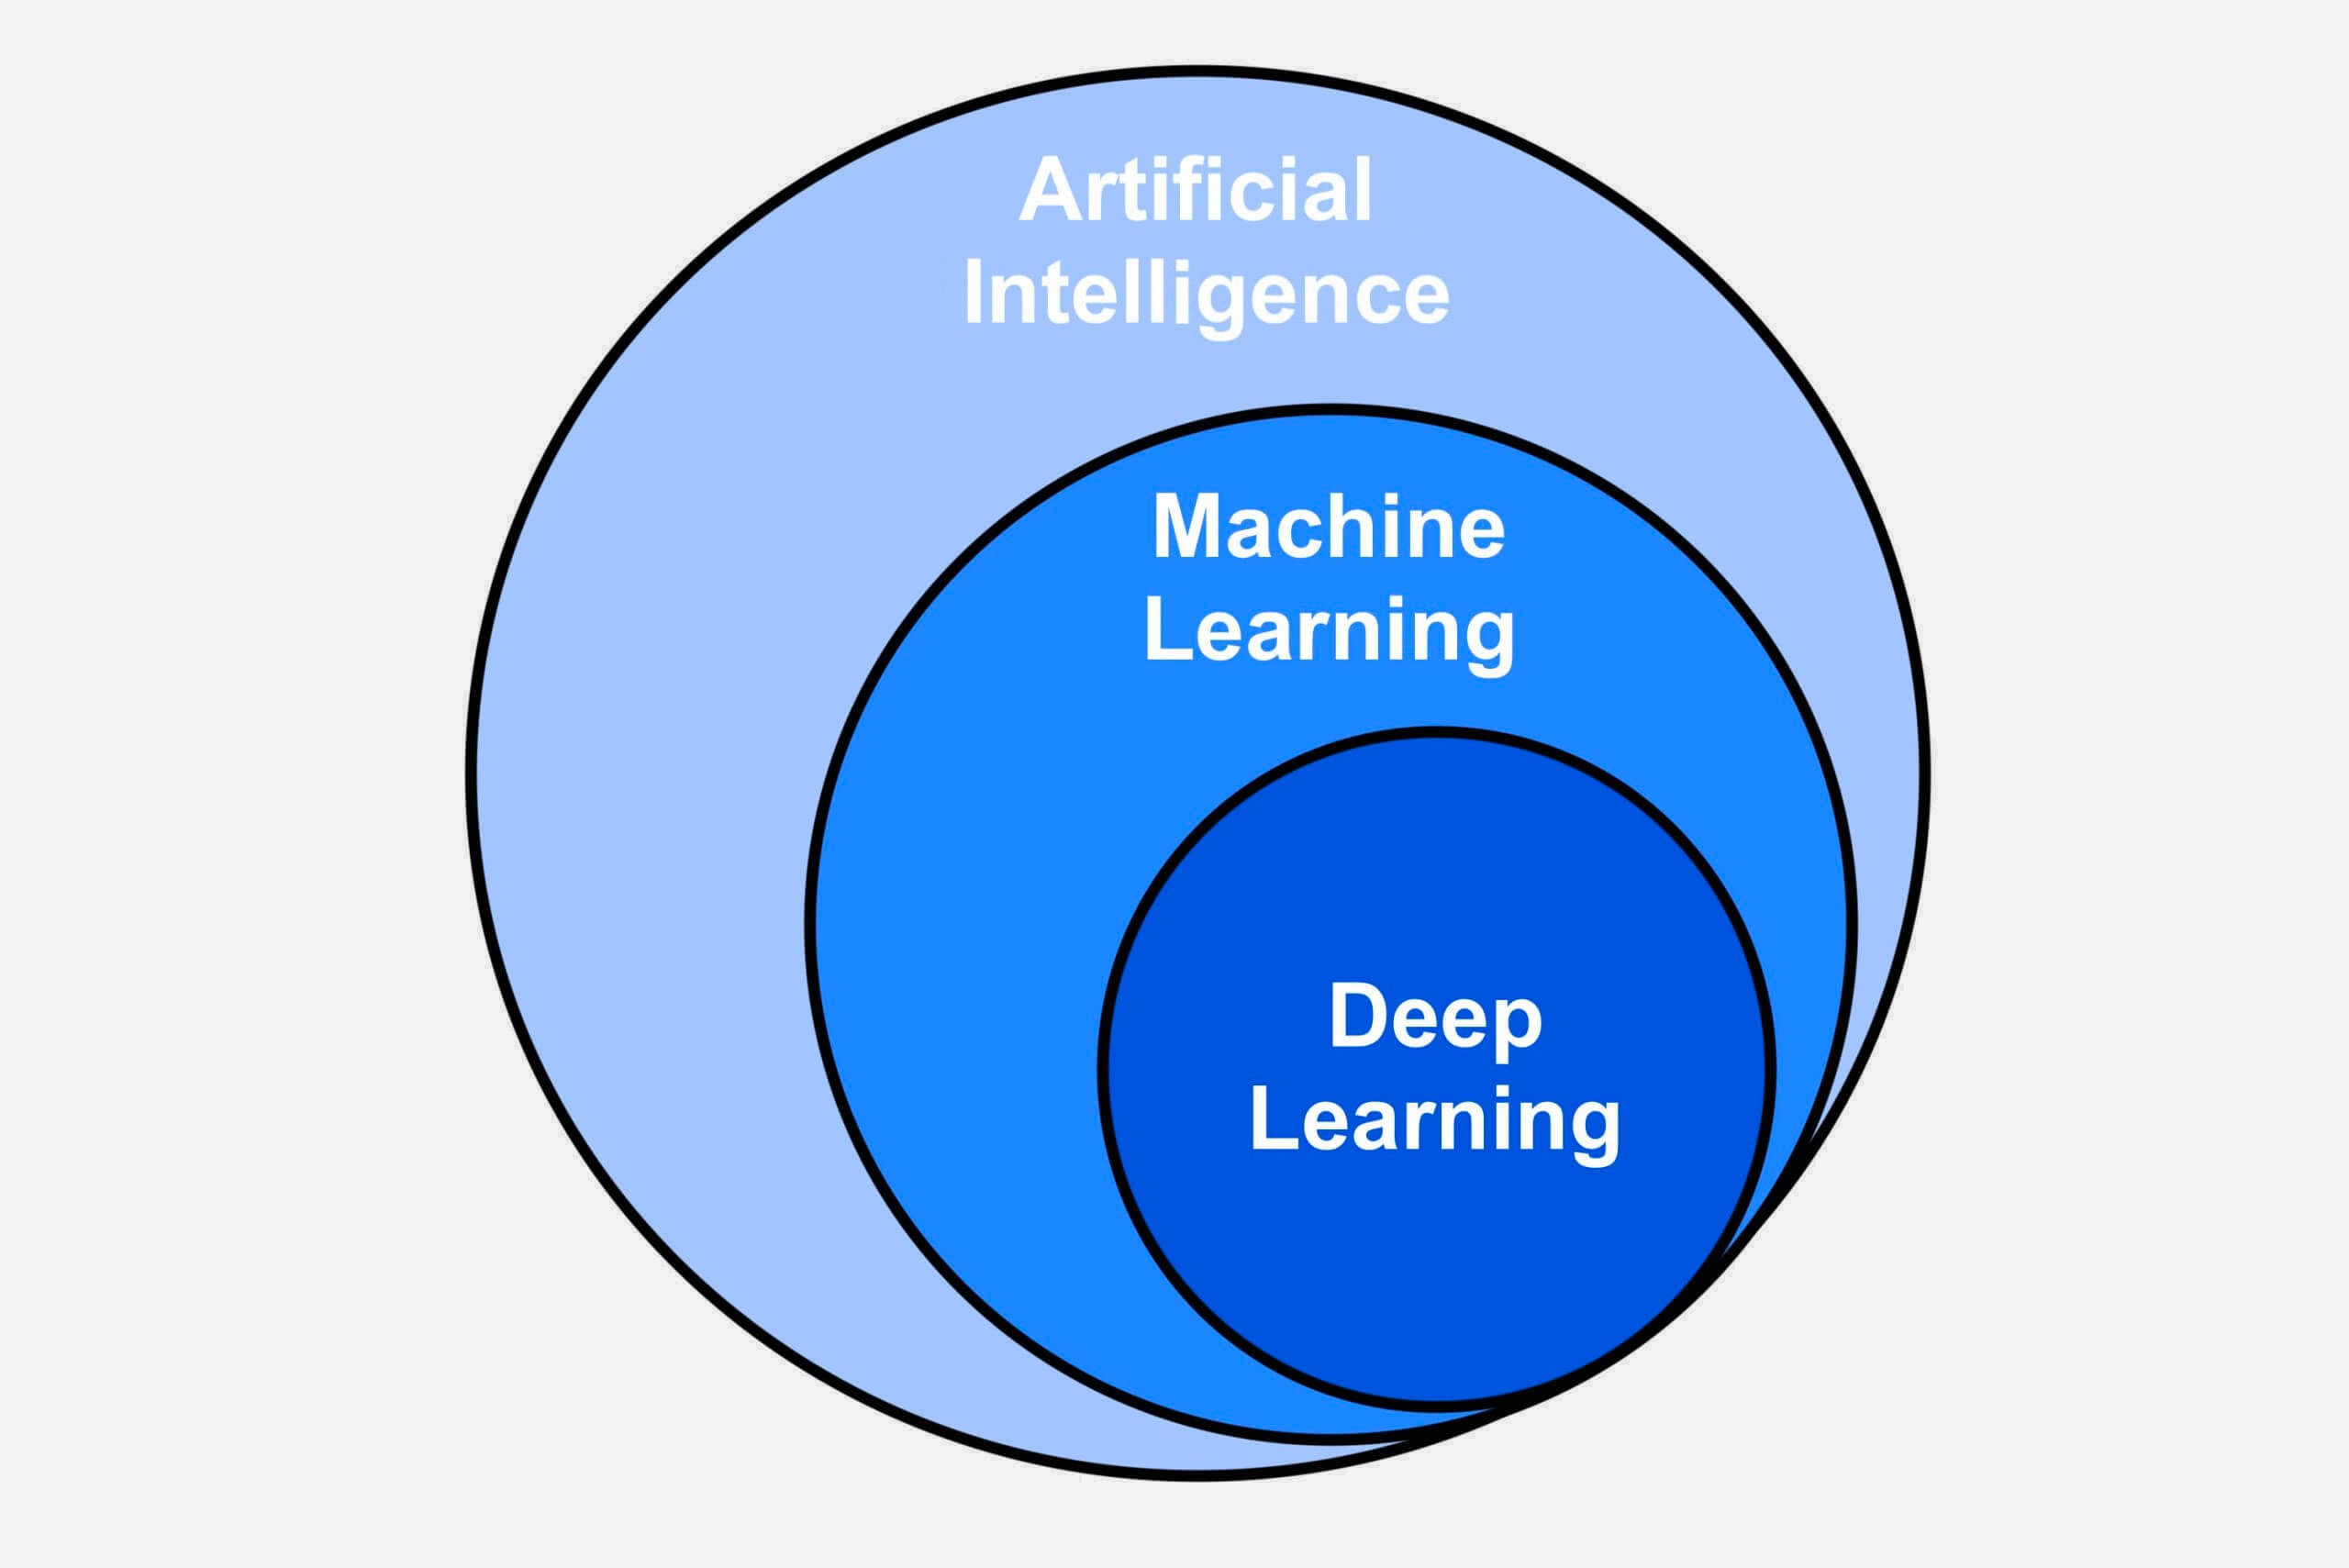
Wat is Machine Learning?
Notes:
Machine learning is een onderdeel van AI.
Nabootsen van menselijke intelligentie
Kinderen leren door te doen en vaak mis te doen
Deep learning is geavanceerder: ML werkt met duizenden datapunten, DL met miljoenen datapunten in een neuraal netwerk

Slide 4
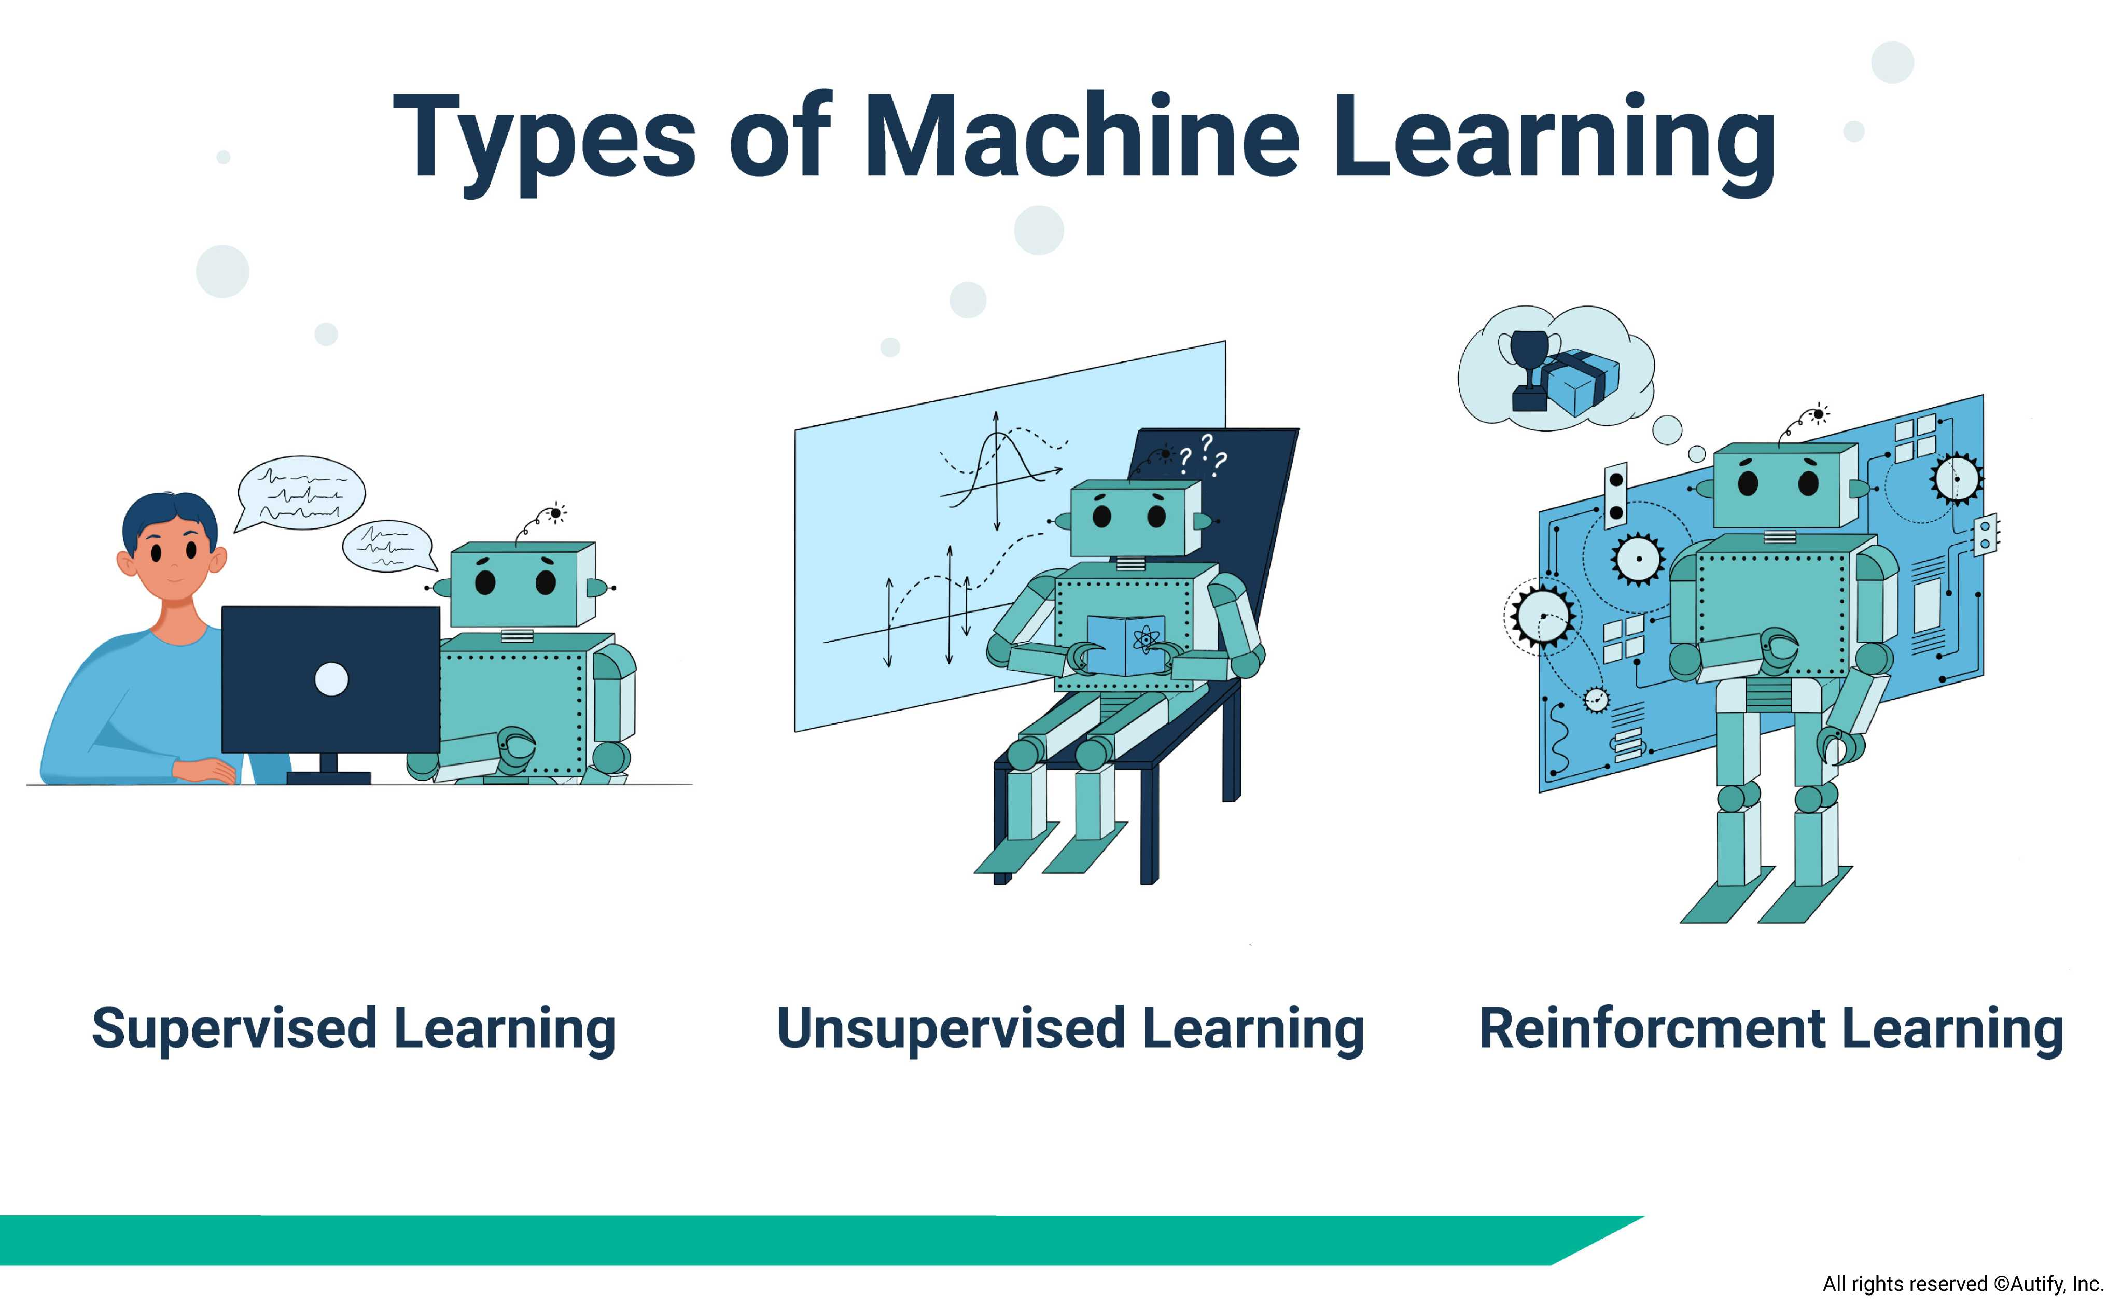
Wat is Machine Learning?
Notes:
Supervised learning: systeem “ziet” iets en mens vertelt wat het is net zo lang dat een systeem het zelf kan. Data is gelabeld.
Unsupervised learning: systeem ziet patronen in data zonder te weten wat de patronen voorstellen
Reinforcement learning

Slide 5
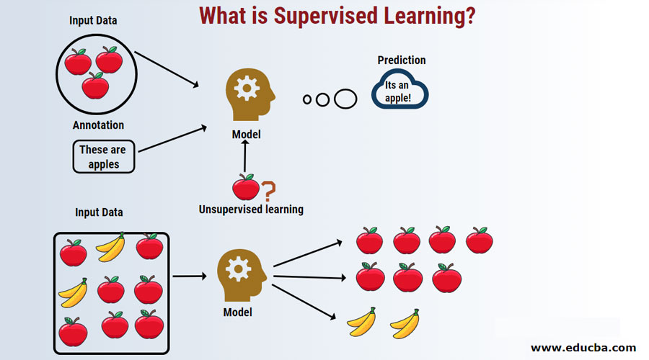
Wat is Machine Learning?
Notes:
Verschil tussen supervised en unsupervised learning

Slide 6
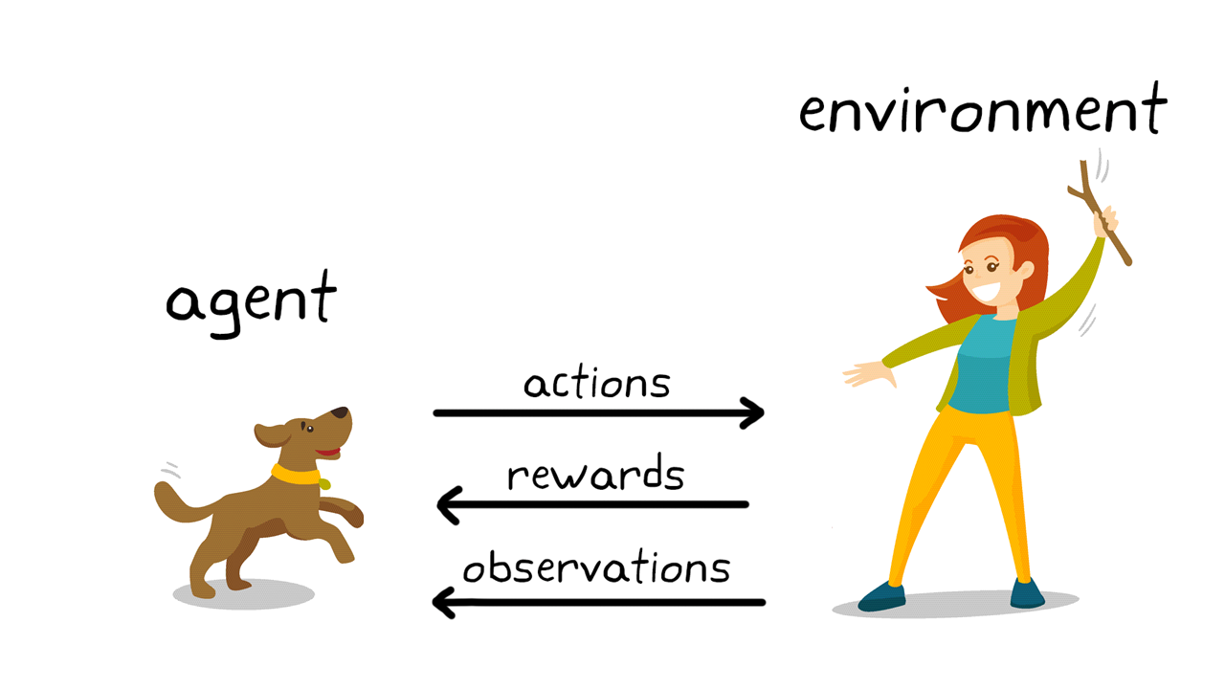
Wat is Machine Learning?
Notes:
Reinforcement learning

Slide 7
Hoe doe je “Machine Learning”?
Data importeren
Data opschonen
Splitsen in training set en test set
Model maken
Train het model
Vraag het model om te voorspellen
Evalueren en aanpassen

Slide 8
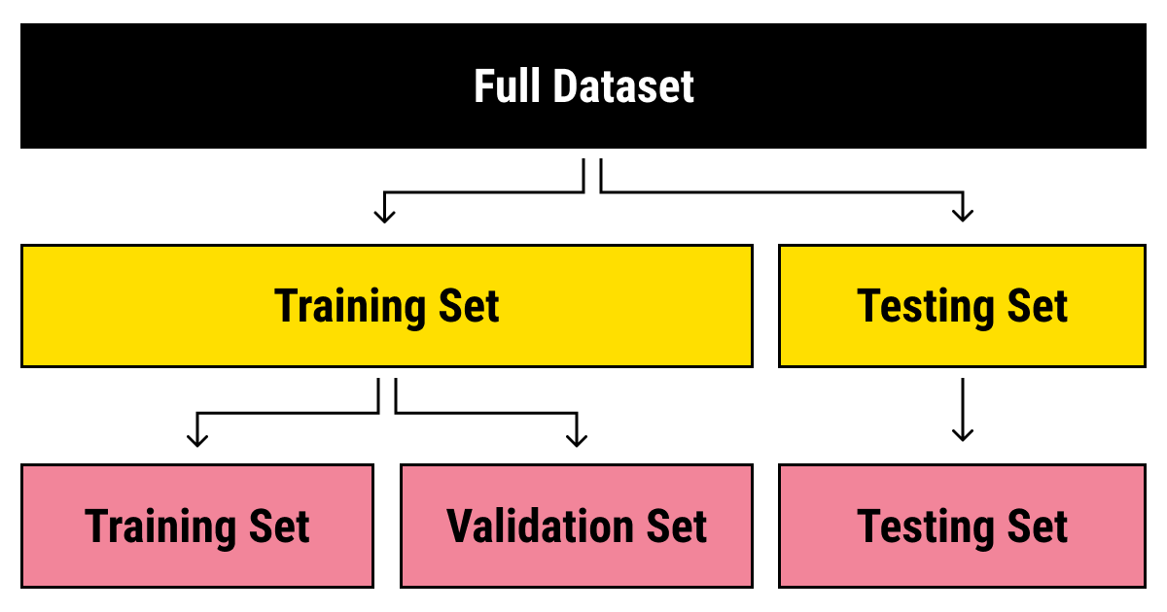
Hoe doe je “Machine Learning”?

Slide 9
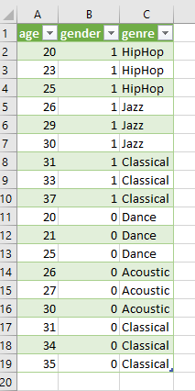

Zelf proberen
https://github.com/PascalDauphinFontys/HAVICT
Music.csv
https://anaconda.cloud/
Inloggen met Google account

Slide 10
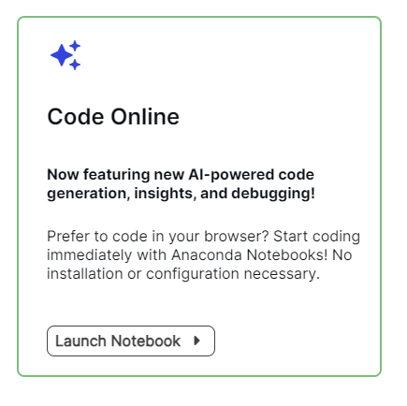
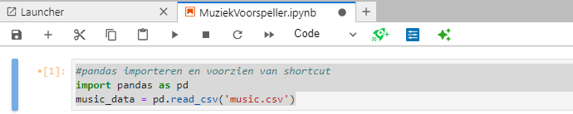
Zelf proberen

Slide 11
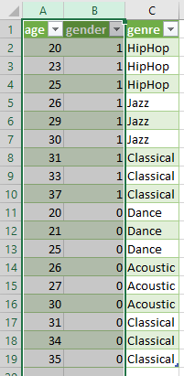
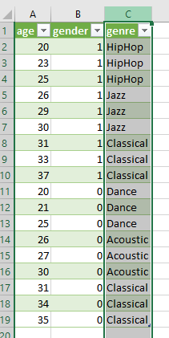
Gelabelde data
Input gegevens
Output

Slide 12
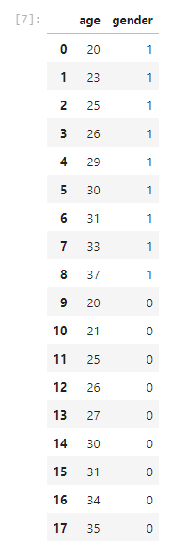

Gelabelde data

Slide 13
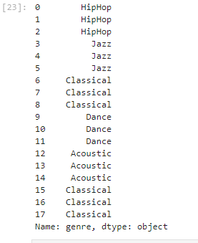

Gelabelde data

Slide 14
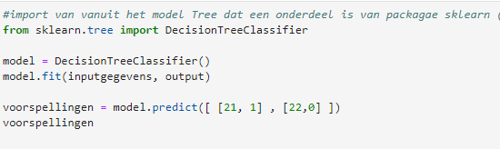
Model maken met algoritme
DecisionTreeClassifier is een algortime
We vragen de voorkeur van:
21 jarige man (1)
22 jarige vrouw (0)

Slide 15
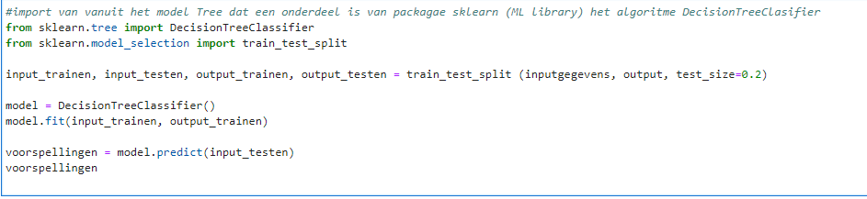
Model maken met algoritme

Slide 16
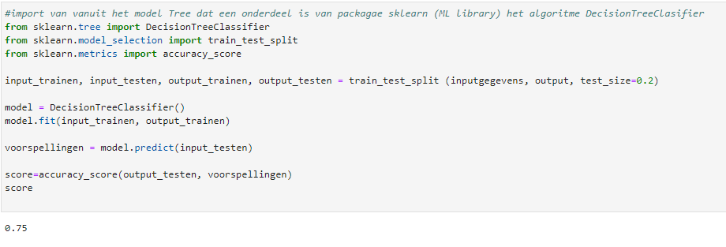
Evalueren
Hoe meer data,
hoe “stabieler” de juistheid

